Slide 1
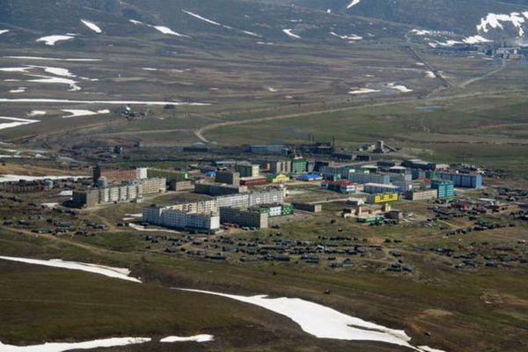

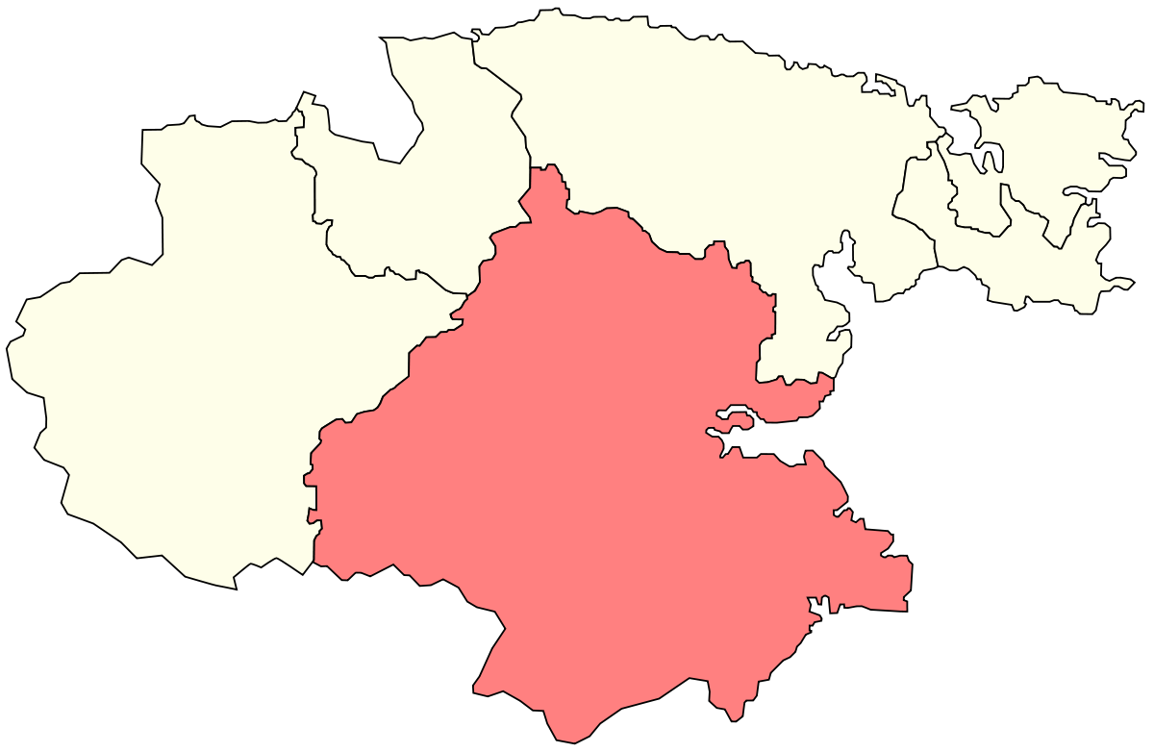


БЮДЖЕТ ДЛЯ ГРАЖДАН
(на основе решения Совета депутатов
«О бюджете городского поселения Беринговский на 2018 год»)

Slide 2
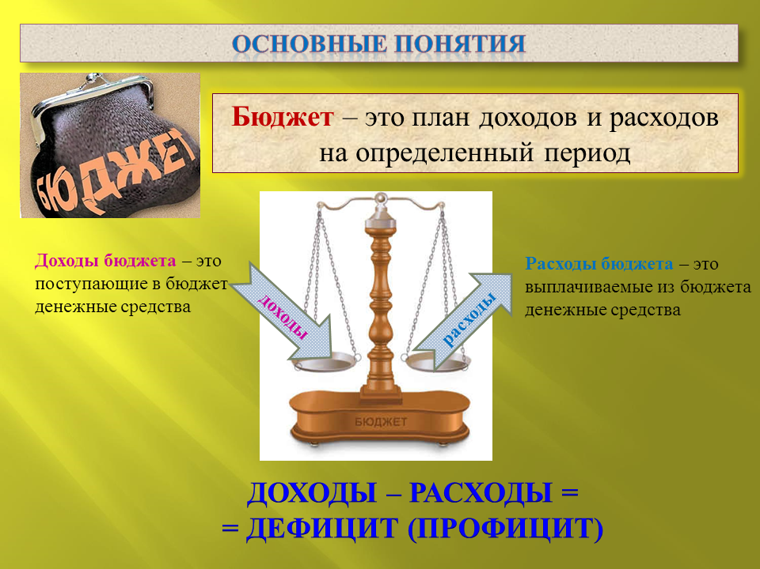

Slide 3

Термины
Доходы бюджета - поступающие в бюджет денежные средства
Расходы бюджета - выплачиваемые из бюджета денежные средства
Дефицит бюджета - превышение расходов бюджета над его доходами
Сбалансированность бюджета- объем расходов должен соответствовать
объему доходов бюджета
Профицит бюджета - превышение доходов над расходами
Бюджетные обязательства - расходные обязательства, подлежащие
исполнению в соответствующем финансовом году

Slide 4

Какие бывают бюджеты
Бюджеты организаций
Бюджеты семей
Бюджеты публично-правовых образований:
Муниципальных образований (местные бюджеты)
Российской Федерации (федеральный бюджет, бюджеты государственных внебюджетных фондов Российской Федерации)
Субъектов Российской Федерации (региональные бюджеты территориальных фондов обязательного медицинского страхования)

Slide 5
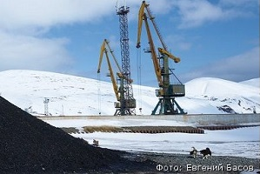
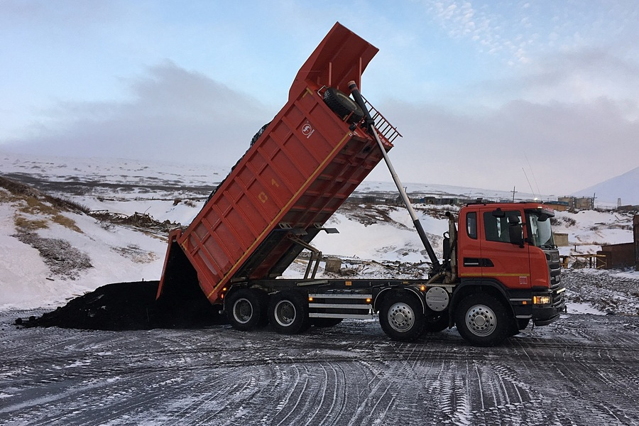
Доходы бюджета городского поселения Беринговский
Налоговые доходы
Неналоговые доходы
Безвозмездные поступления
Поступления от уплаты налогов, установленных Налоговым кодексом Российской Федерации:
Налог на доходы физических лиц;
Акцизы;
Единый налог на вмененный доход;
Сельскохозяйственный налог;
Налог, взимаемый в связи с применением патентной системы налогообложения;
Налог на имущество физических лиц;
Земельный налог;
Задолженность и перерасчеты по отмененным налогам, сборам и иным обязательным платежам.
Поступления от уплаты других пошлин и сборов, установленных законодательством Российской Федерации:
Государственная пошлина;
Доходы от сдачи в аренду имущества и земельных участков;
Доходы от перечисления части прибыли муниципальных унитарных предприятий;
Плата за негативное воздействие на окружающую среду;
Доходы от оказания платных услуг
Доходы от реализации имущества и земельных участков;
Штрафы;
Прочие неналоговые доходы.
Поступления от других бюджетов (межбюджетные трансферты), организаций, граждан (кроме налоговых и неналоговых доходов)

Slide 6

Структура общего объема доходов бюджета городского поселения Беринговский
Наименование показателя | Ожидаемое поступление 2017 года | План 2018 | Отклонение
НАЛОГОВЫЕ ДОХОДЫ | 6 339,0 | 6 955,4 | 616,4
НЕНАЛОГОВЫЕ ДОХОДЫ | 77,3 | 20,0 | -57,3
БЕЗВОЗМЕЗДНЫЕ ПОСТУПЛЕНИЯ | 32 088,4 | 7 862,1 | - 24 226,3
ИТОГО ДОХОДОВ: | 38 504,7 | 14 837,5 | -23 667,2

Slide 7

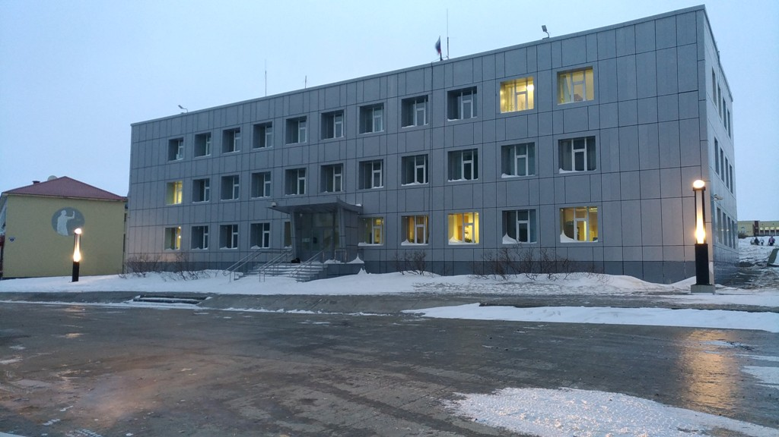
Объем поступления налоговых и неналоговых доходов в бюджет городского поселения Беринговский на 2018г.
Наименование показателя | Ожидаемое поступление 2017 года | План 2018 | Отклонение
НАЛОГОВЫЕ ДОХОДЫ, в том числе: | 6 339,0 | 6 955,4 | 616,4
Налог на доходы физических лиц | 6 193,6 | 6 850,4 | 656,8
Налог на имущество физических лиц | 4,5 | 0,0 | -4,5
Земельный налог с организаций | 126,2 | 105,0 | -21,2
Земельный налог с физических лиц | 14,7 | 0,0 | -14,7
НЕНАЛОГОВЫЕ ДОХОДЫ, в том числе: | 77,3 | 20,0 | -57,3
Доходы от использования имущества | 64,1 | 20,0 | -44,1
Штрафы, санкции, возмещение ущерба | 13,2 |  | -13,2

Slide 8
МЕЖБЮДЖЕТНЫЕ ТРАНСФЕРТЫ – ОСНОВНОЙ ВИД
БЕЗВОЗМЕЗДНЫХ ПЕРЕЧИСЛЕНИЙ
Межбюджетные трансферты – денежные средства, перечисляемые из одного бюджета бюджетной системы Российской Федерации другому
Виды межбюджетных трансфертов | Определение | Аналогия в семейном бюджете
Дотации (от лат. «Dotation») – дар, пожертвование | Предоставляются без опреде-ления конкретной цели их использования | Вы даете ребенку карманные деньги
Субвенции (от лат. «Subvenire») – приходить на помощь | Предоставляются на финанси-рование «переданных» другим публично-правовым образованиям полномочий | Вы даете своему ребенку деньги и посылаете его в магазин купить продукты (по списку)
Субсидии (от лат. «Subsidium») – поддержка | Предоставляются на условиях долевого софинансирования расходов других бюджетов | Вы «добавляете» денег для того, чтобы ребенок купил себе новый телефон (а остальные он накопил сам)

Slide 9

Объем безвозмездных поступлений на 2018 год
Наименование показателя | Ожидаемое поступление 2017 года | План 2018 | Отклонение
БЕЗВОЗМЕЗДНЫЕ ПОСТУПЛЕНИЯ, в том числе: | 32 088,4 | 7 862,1 | - 24 226,3
Дотации бюджетам поселений на выравнивание бюджетной обеспеченности | 6 015,3 | 2 533,1 | -3 482,2
Субвенции бюджетам поселений | 270,3 | 293,0 | 22,7
Иные межбюджетные трансферты, передаваемые бюджетам поселений | 25 803,1 | 5 036,0 | -20 767,1
Возврат остатков субсидий, субвенций и иных межбюджетных трансфертов, имеющих целевое назначение, прошлых лет из бюджетов городских поселений | -0,3 |  | +0,3
ИТОГО ДОХОДОВ: | 38 504,7 | 14 837,5 | -23 667,2

Slide 10

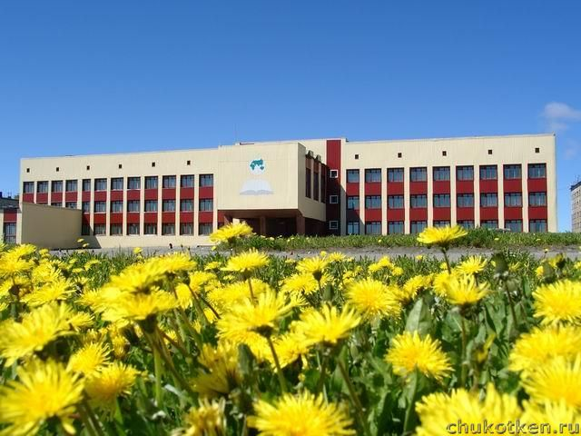

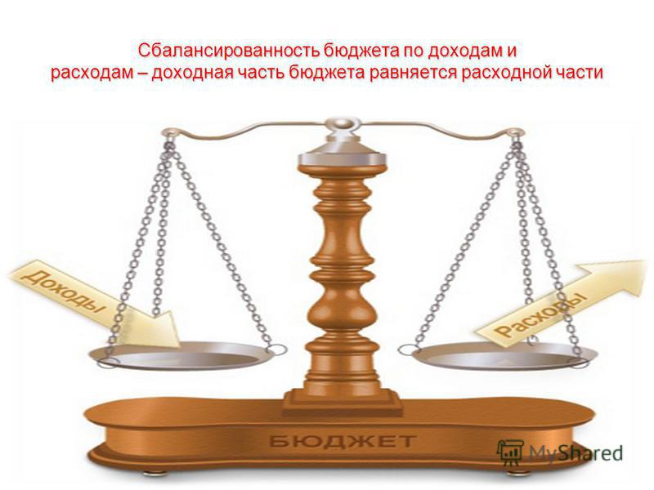
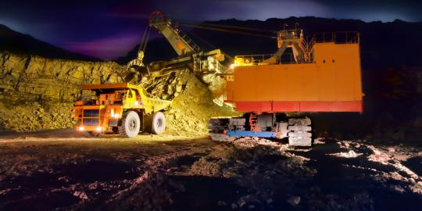

Основные задачи бюджетной политики городского поселения Беринговский на 2018 год
Повышение качества жизни населения
Оптимизация расходов бюджета
Улучшение инвестиционного климата
Повышение собственных доходов бюджета
Обеспечение сбалансированности бюджета

Slide 11
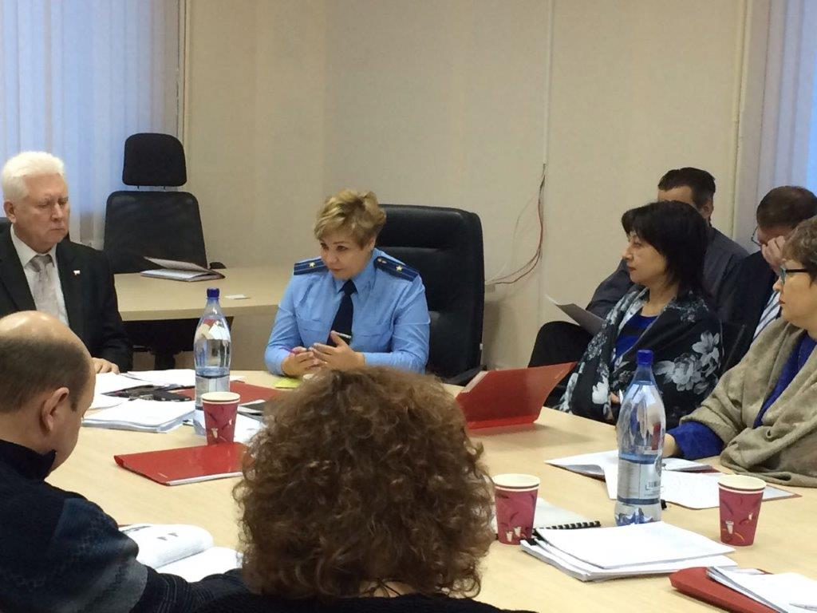
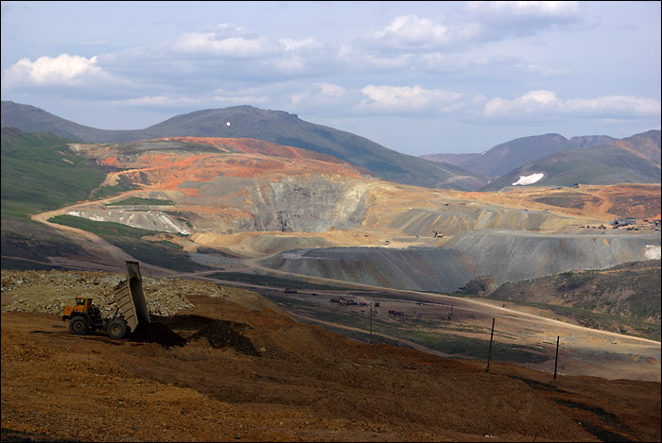
Бюджетный процесс – ежегодное формирование и исполнение бюджета
Составление проекта бюджета на очередной год (орган местного самоуправления)
Рассмотрение проекта бюджета очередного года (Совет депутатов)
Утверждение бюджета на очередной год (Совет депутатов)
Исполнение бюджета в текущем году (Администрация, финансовые органы)
Формирование отчета об исполнении бюджета предыдущего года (орган местного самоуправления)
Утверждение отчета об исполнении бюджета предыдущего года (Совет депутатов )

Slide 12
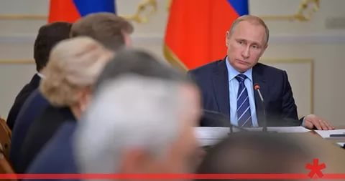
Базовые приоритеты при формировании расходов бюджета городского поселения Беринговский на 2018 год
Реализация майских Указов Президента
Дальнейшая реализация принципа формирования бюджетов на основе муниципальных программ
Повышение эффективности бюджетных расходов
Повышение эффективности муниципальных закупок

Slide 13
Динамика расходов бюджета городского поселения Беринговский
РАСХОДЫ | Раздел | 2017 год (Ожидаемая оценка) | 2018 год | Отклонение
ВСЕГО РАСХОДОВ |  | 39 411,9 | 14 837,5 | -24 574,4
Общегосударственные вопросы | 01 | 7 053,8 | 6 749,4 | -304,4
Национальная оборона | 02 | 270,3 | 293,0 | 22,7
Национальная безопасность и правоохранительная деятельность | 03 | 2 396,1 | 20,0 | -2 376,1
Национальная экономика | 04 | 10 899,9 | 3 225,0 | -7 674,9
Жилищно-коммунальное хозяйство | 05 | 18 791,8 | 4 550,1 | -14 241,7

Slide 14
Расходы бюджета городского поселения Беринговский
При формировании бюджета поселения на 2018 год учтена государственная политика Российской Федерации, целью которой является обеспечение устойчивости бюджетной системы и исполнение принятых обязательств наиболее эффективным способом.
Бюджет поселения на предстоящий год является программным, как и в текущем году, сформирован на основе муниципальных программ поселения, охватывающих основные сферы (направления) деятельности органов исполнительной власти.
Объем и структура расходов бюджета на реализацию муниципальных программ и непрограммных направлений деятельности на 2018 год сформированы на основе консервативного прогноза доходных источников бюджета.
Доля «программных» расходов составляет 53,9 % от общего объёма расходов.
В целом расходы бюджета поселения прогнозируются в объёме
14 837,5 тыс. рублей.

Slide 15


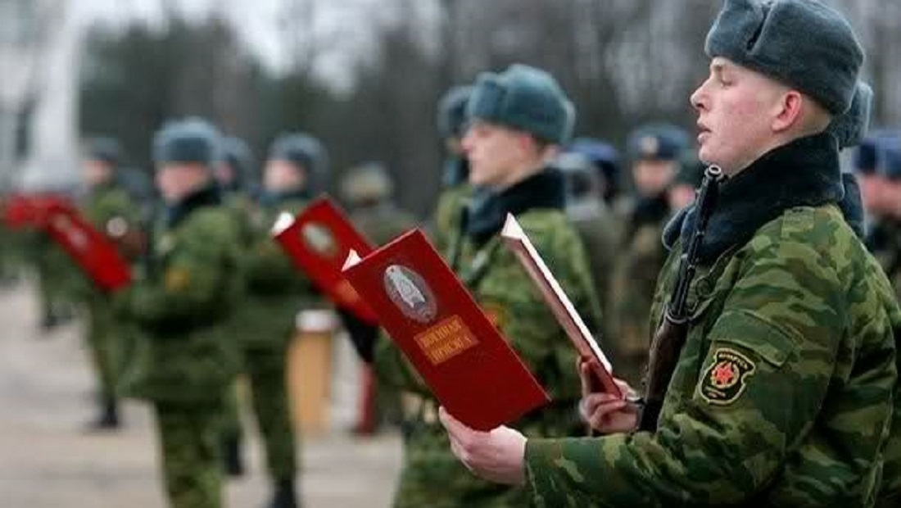
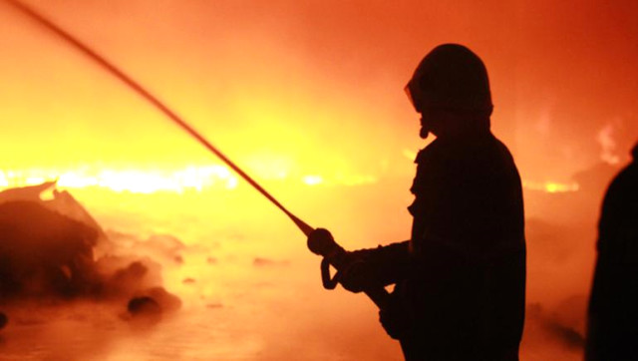

Как классифицируются расходы бюджета?
Расходы бюджета – выплачиваемые из бюджетов денежные средства.
Формирование расходов осуществляется в соответствии с расходными обязательствами, обусловленными установленным законодательством разграничением полномочий, исполнение которых должно происходить в очередном финансовом году за счет средств соответствующих бюджетов.
Принципы формирования расходов бюджета:
по разделам;
по ведомствам;
по муниципальным программам городского поселения Беринговский.
Разделы классификации расходов бюджета
«Жилищно-коммунальное хозяйство»
«Национальная оборона»
«Общегосударственные вопросы»
«Национальная безопасность и правоохранительная деятельность»
«Национальная экономика»

Slide 16
«Общегосударственные вопросы»
В разделе «Общегосударственные вопросы» предусматриваются расходы в объёме 6 749,4 тыс. рублей, в том числе:
по подразделу «Функционирование высшего должностного лица субъекта Российской Федерации и муниципального образования» в объёме 1 436,6 тыс. рублей. Фонд оплаты труда Главы муниципального образования предусмотрен без индексации.
по подразделу «Функционирование Правительства Российской Федерации, высших исполнительных органов государственной власти субъектов Российской Федерации, местных администраций» (расходы на обеспечение деятельности местных администраций и соответствующих аппаратов) в объёме 4 589,6 тыс. рублей;
по подразделу «Другие общегосударственные вопросы» (расходы на содержание пустующих помещений) в объёме 723,2 тыс. рублей, за счёт реализации мероприятий подпрограммы «Жилищно-коммунальное хозяйство» муниципальной программы «Развитие территории муниципального образования городское поселение Беринговский» которая включает в себя расходы на содержание пустующих помещений;

Slide 17
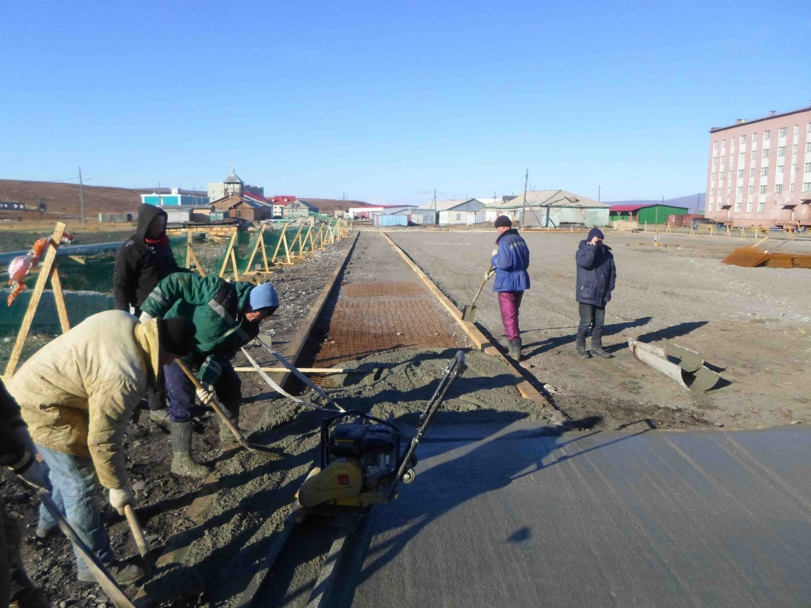
«Национальная оборона», «Национальная безопасность и правоохранительная деятельность», «Национальная экономика»
Расходы по разделу «Национальная оборона» подразделу «Мобилизационная и вневойсковая подготовка» сформированы в объёме 293,0 тыс. рублей. Субвенция на «осуществление полномочий по первичному воинскому учёту» определена в соответствии с информацией о количестве граждан, состоявших на воинском учёте.
По разделу «Национальная безопасность и правоохранительная деятельность» подразделу «Защита населения и территории от чрезвычайных ситуаций природного и техногенного характера, гражданская оборона» предусматриваются расходы в объёме 20,0 тыс. рублей, за счёт реализации мероприятий муниципальной программы «Обеспечение первичных мер пожарной безопасности на территории городского поселения Беринговский на 2016-2018 годы» которая включает в себя расходы на обеспечение первичных мер пожарной безопасности.
В разделе «Национальная экономика» бюджетные ассигнования планируются в объёме 3 225,0 тыс. рублей, за счёт реализации мероприятий подпрограммы «Дорожное хозяйство» муниципальной программы «Развитие территории муниципального образования городское поселение Беринговский» которая включает в себя:
1 125,0 тыс. рублей – расходы на строительство, реконструкцию, капитальный ремонт, ремонт и содержание действующей сети автомобильных дорог общего пользования, местного значения и искусственных сооружений на них;
2 100,0 тыс. рублей - расходы на пассажирские перевозки автомобильным транспортом общего пользования по социально-значимым муниципальным маршрутам.

Slide 18
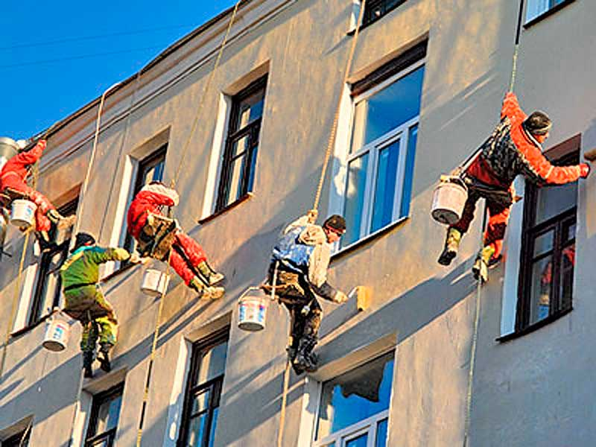
«Жилищно-коммунальное хозяйство»
По разделу «Жилищно-коммунальное хозяйство» предусматриваются расходы в объёме 4 550,1 тыс. рублей, в том числе:
по подразделу «Жилищное хозяйство» предусмотрены в объёме 2 936,0 тыс. рублей на реализацию мероприятий подпрограммы «Жилищно-коммунальное хозяйство» муниципальной программы «Развитие территории муниципального образования городское поселение Беринговский», которая включает в себя расходы на уплату взносов по капитальному ремонту НКО "Региональный оператор Фонд капитального ремонта";
по подразделу «Благоустройство» расходы предусмотрены в объёме 1 097,7 тыс. рублей, из них:
- на реализацию мероприятий подпрограммы «Дорожное хозяйство» муниципальной программы «Развитие территории муниципального образования городское поселение Беринговский», которая включает в себя расходы на уличное освещение в объёме 223,7 тыс. рублей;
- на реализацию мероприятий подпрограммы «Обеспечение санитарного содержания и благоустройство территории городского поселения» муниципальной программы «Развитие территории муниципального образования городское поселение Беринговский» включает в себя расходы на проведение мероприятий по содержанию территории муниципального образования, включая расходы на содержание мест захоронения в объёме 874,0 тыс. рублей,
по подразделу «Другие вопросы в области жилищно-коммунального хозяйства» предусмотрены расходы на предоставление субсидий на возмещение специализированным службам по вопросам похоронного дела стоимости услуг по погребению в объёме 516,4 тыс. рублей.

Slide 20
Наименование | Сумма | Сумма средств районного бюджета | Сумма средств бюджета поселения
Муниципальная программа «Развитие территории муниципального образования городское поселение Беринговский на 2017-2019 годы» | 7 981,9 | 5 036,0 | 2 945,9
Подпрограмма «Дорожное хозяйство» | 3 448,7 | 2 100,0 | 1 348,7
Основное мероприятие «Содержание автомобильных дорог» | 1 125,0 | 0,0 | 1 125,0
Основное мероприятие «Организация освещения улиц» | 223,7 | 0,0 | 223,7
Основное мероприятие «Отдельные мероприятия в области автомобильного транспорта» | 2 100,0 | 2 100,0 | 0,0
Подпрограмма «Жилищно-коммунальное хозяйство» | 3 659,2 | 2 936,0 | 723,2
Основное мероприятие «Капитальный ремонт общего имущества собственников помещений в многоквартирных домах» | 2 936,0 | 2 936,0 | 0,0
Основное мероприятие «Содержание пустующих помещений» | 723,2 | 0,0 | 723,2
Подпрограмма «Обеспечение санитарного содержания и благоустройство территории городского поселения Беринговский» | 874,0 | 0,0 | 874,0
Основное мероприятие «Организация и содержание мест захоронения» | 84,0 | 0,0 | 84,0
Основное мероприятие «Прочее благоустройство» | 790,0 | 0,0 | 790,0
Муниципальная программа "Обеспечение первичных мер пожарной безопасности на территории городского поселения Беринговский на 2016-2018 годы» | 20,0 | 0,0 | 20,0
Основное мероприятие «Организация деятельности добровольных пожарных дружин» | 20,0 | 0,0 | 20,0

Slide 21

Структура муниципального долга на 2018 год
Обязательства | Объем заимствований на 1 января 2018 года | Объем привлечения в 2018 году | Объем погашения в 2018 году | Планируемый объем заимствований на 1 января 2019 года
Объем заимствований, всего | 0,0 | 0,0 | 0,0 | 0,0
Источники финансирования дефицита бюджета
Бюджет городского поселения Беринговский на 2018 год
планируется сбалансированным.

Slide 22
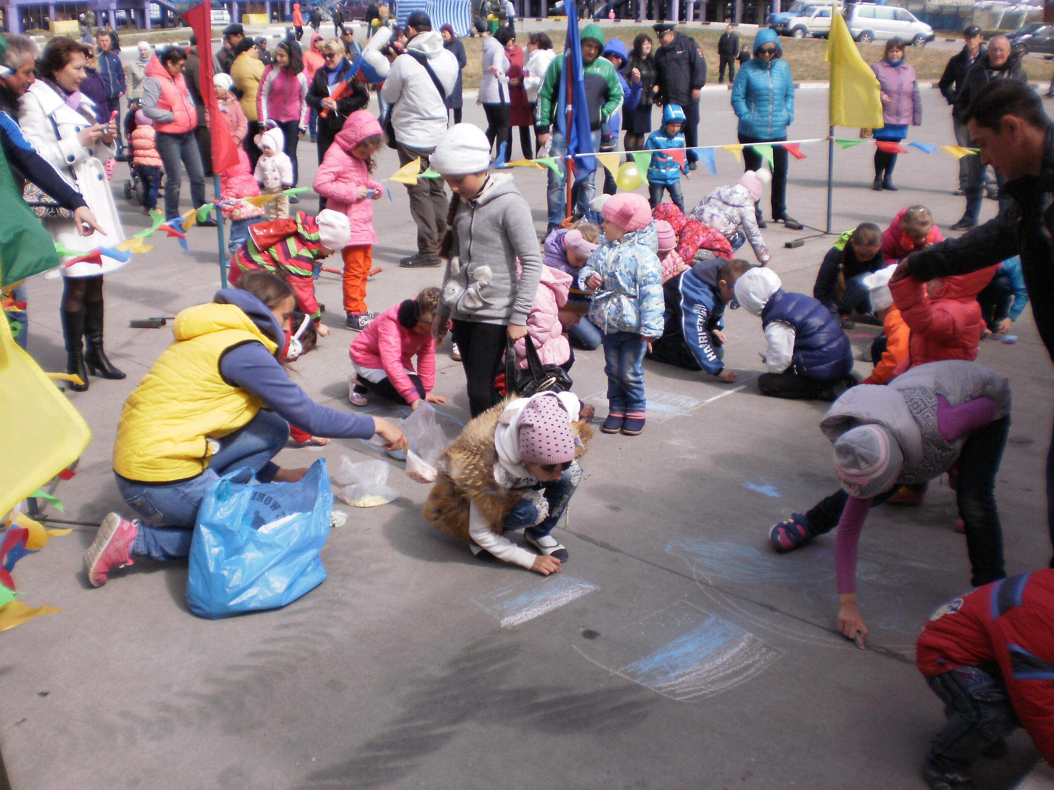
Демографические показатели городского поселения Беринговский
Показатели | Единица измерения | отчёт | оценка | прогноз
 |  | 2016 | 2017 | 2018
Численность населения, всего | тыс. человек | 1,230 | 1,136 | 1,140
Численность экономически активного населения | тыс. человек | 0,650 | 0,670 | 0,710

Slide 23
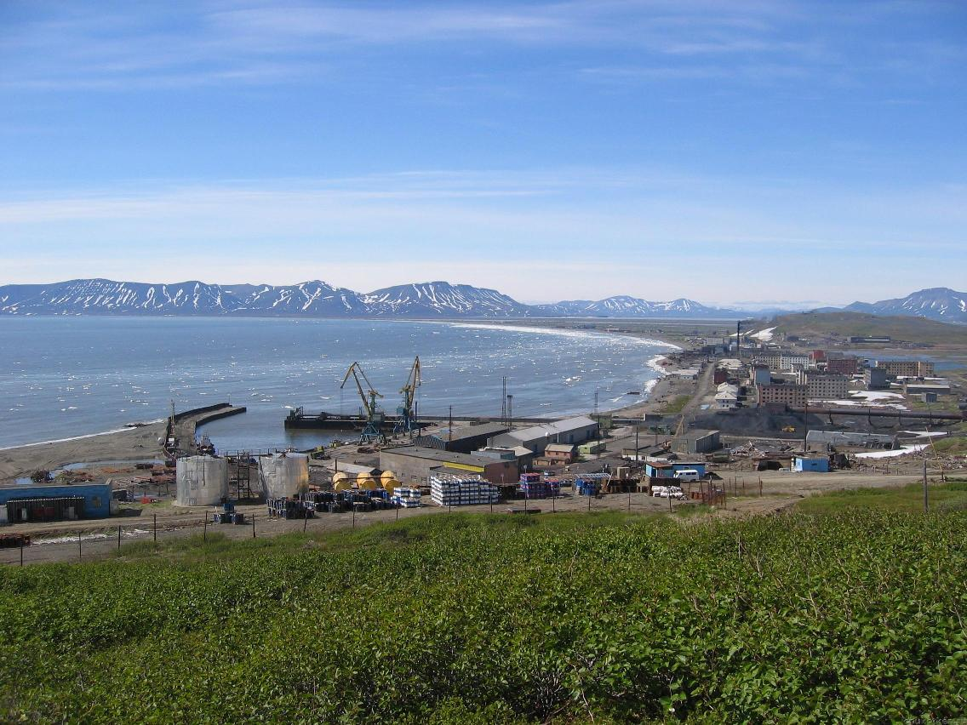
ПОКАЗАТЕЛИ социально-экономического развития городского поселения Беринговский
№ п/п | Показатель | ед.изм | 2016 (факт) | 2017 (ожид.) |  | 2018 (прогноз) | 2019 (прогноз) | 2020 (прогноз)
1 | Число городских населенных пунктов | ед | 1 | 1 |  | 1 | 1 | 1
2 | Территория поселения | га | 580,0 | 580,0 |  | 580,0 | 580,0 | 580,0
2. Демографические показатели
1 | Численность населения, всего | чел. | 1 230 | 1 136 |  | 1 140 | 1 140 | 1 140
2 | Естественный прирост (+), естественная убыль (-) | чел. | +2 | +2 |  | +3 | +3 | +4
3 | Численность экономически активного населения | чел. | 650 | 670 |  | 710 | 750 | 800
4. Показатели
1 | Число предприятий розничной торговли | ед. | 12 | 12 |  | 12 | 12 | 12
2 | Число предприятий общественного питания | ед. | 1 | 1 |  | 1 | 1 | 1
5. Финансовые показатели
1 | Налоговые доходы | тыс.руб. | 6 140,3 | 6 320,3 | 6 955,4 |  | 7 297,5 | 7 656,7
2 | Неналоговые доходы | тыс.руб. | 420,2 | 0,0 | 20,0 |  | 20,0 | 20,0
3 | Безвозмездные поступления | тыс.руб. | 39 346,9 | 35 088,4 | 7 862,1 |  | 5 606,3 | 5 701,3
4 | Расходы бюджета | тыс.руб. | 42 414,1 | 42 678,4 | 14 837,5 |  | 12 923,8 | 13 378,0
5 | Дефицит(-) бюджета | тыс.руб. | 3 493,3 | - 1269,7 | - |  | - | -
6. Показатели предприятий бытового обслуживания населения
1 | Предприятия бытового обслуживания населения, всего | ед. | 2 | 2 |  | 2 | 2 | 2
2 | из них по видам услуг: |  | - | - |  | - | - | -
3 | - ремонт обуви | ед. | - | - |  | - | - | -
4 | - ремонт сложной бытовой техники и автомобилей | ед. | - | - |  | - | - | -
5 | - услуги парикмахерских | ед. | 1 | 1 |  | 1 | 1 | 1
7. Показатели жилищного фонда
1 | Общая площадь жилищного фонда, всего | кв.м. | 46 505 | 43 210 |  | 43 210 | 43 210 | 43 210
3 | Оборудование жилищного фонда:
4 | Водопроводом с холодным водоснабжением | % | 100 | 100 |  | 100 | 100 | 100
5 | Горячим водоснабжением | % | 100 | 100 |  | 100 | 100 | 100
6 | Водоотведением | % | 100 | 100 |  | 100 | 100 | 100
7 | Центральным отоплением | % | 100 | 100 |  | 100 | 100 | 100
8 | Электроэнергия | % | 100 | 100 |  | 100 | 100 | 100
8. Показатели коммунального хозяйства
1 | Котельные | ед. | 1 | 1 |  | 1 | 1 | 1
2 | Протяженность водопроводной сети | км | 7 | 7 |  | 7 | 7 | 7
6 | Количество полигонов для ТБО (свалок) | ед. | 1 | 1 |  | 1 | 1 | 1
7 | Содержание мест захоронений | ед. | 1 | 1 |  | 1 | 1 | 1

Slide 24
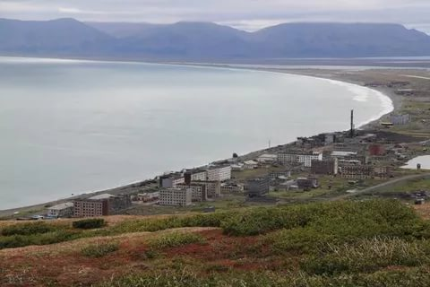
ПОКАЗАТЕЛИ социально-экономического развития городского поселения Беринговский
№ п/п | Показатель | ед.изм | 2016 (факт) | 2017 (ожид.) |  | 2018 (прогноз) | 2019 (прогноз) | 2020 (прогноз)
9. Показатели банно-прачечного хозяйства
1 | Бани | ед. | 1 | 1 |  | 1 | 1 | 1
 | - в них мест | мест | 8 | 8 |  | 8 | 8 | 8
10. Показатели образования
1 | Число дошкольных учреждений | ед. | 1 | 1 | 1 |  | 1 | 1
2 | Численность детей, посещающих дошкольные учреждения | чел. | 103 | 94 | 95 |  | 100 | 105
3 | Численность педагогических работников дошкольных учреждений | чел. | 16 | 16 | 16 |  | 16 | 16
4 | Число дневных общеобразовательных школ всего: | ед. | 1 | 1 | 1 |  | 1 | 1
5 | Численность учащихся в общеобразовательных учреждениях | чел. | 216 | 168 | 170 |  | 175 | 180
6 | Численность преподавателей общеобразовательных школ | чел. | 21 | 21 | 21 |  | 21 | 21
7 | Число школ-комплексов | ед.
11. Показатели здравоохранения
1 | Участковая больница | ед. | 1 | 1 |  | 1 | 1 | 1
2 | Численность всех специалистов, в т.ч. | чел. | 12 | 12 |  | 12 | 12 | 12
3 | Численность среднего медицинского персонала | чел. | 28 | 28 |  | 28 | 28 | 28
12. Показатели правоохранительной деятельности
1 | Количество участковых уполномоченных сотрудников милиции | чел. | 1 | 1 |  | 1 | 1 | 1
13. Показатели спорта
1 | Число спортивных сооружений | ед. | 4 | 4 |  | 4 | 4 | 4
2 | - Плоскостные спортивные сооружения | ед. | 2 | 2 |  | 2 | 2 | 2
14. Показатели культуры
1 | Дома культуры, клубы | ед. | 1 | 1 |  | 1 | 1 | 1
2 | Библиотеки | ед. | 1 | 2 |  | 2 | 2 | 2
3 | Музеи | ед. | - | - |  | - | - | -
15. Производство важнейших видов продукции в натуральном выражении
1 | Хлеб и хлебобулочные изделия | тонн | 54 | 55 |  | 55 | 56 | 57
2 | уголь | Тыс.тонн | 0 | 210,0 |  | 491 | 600 | 600

Slide 25
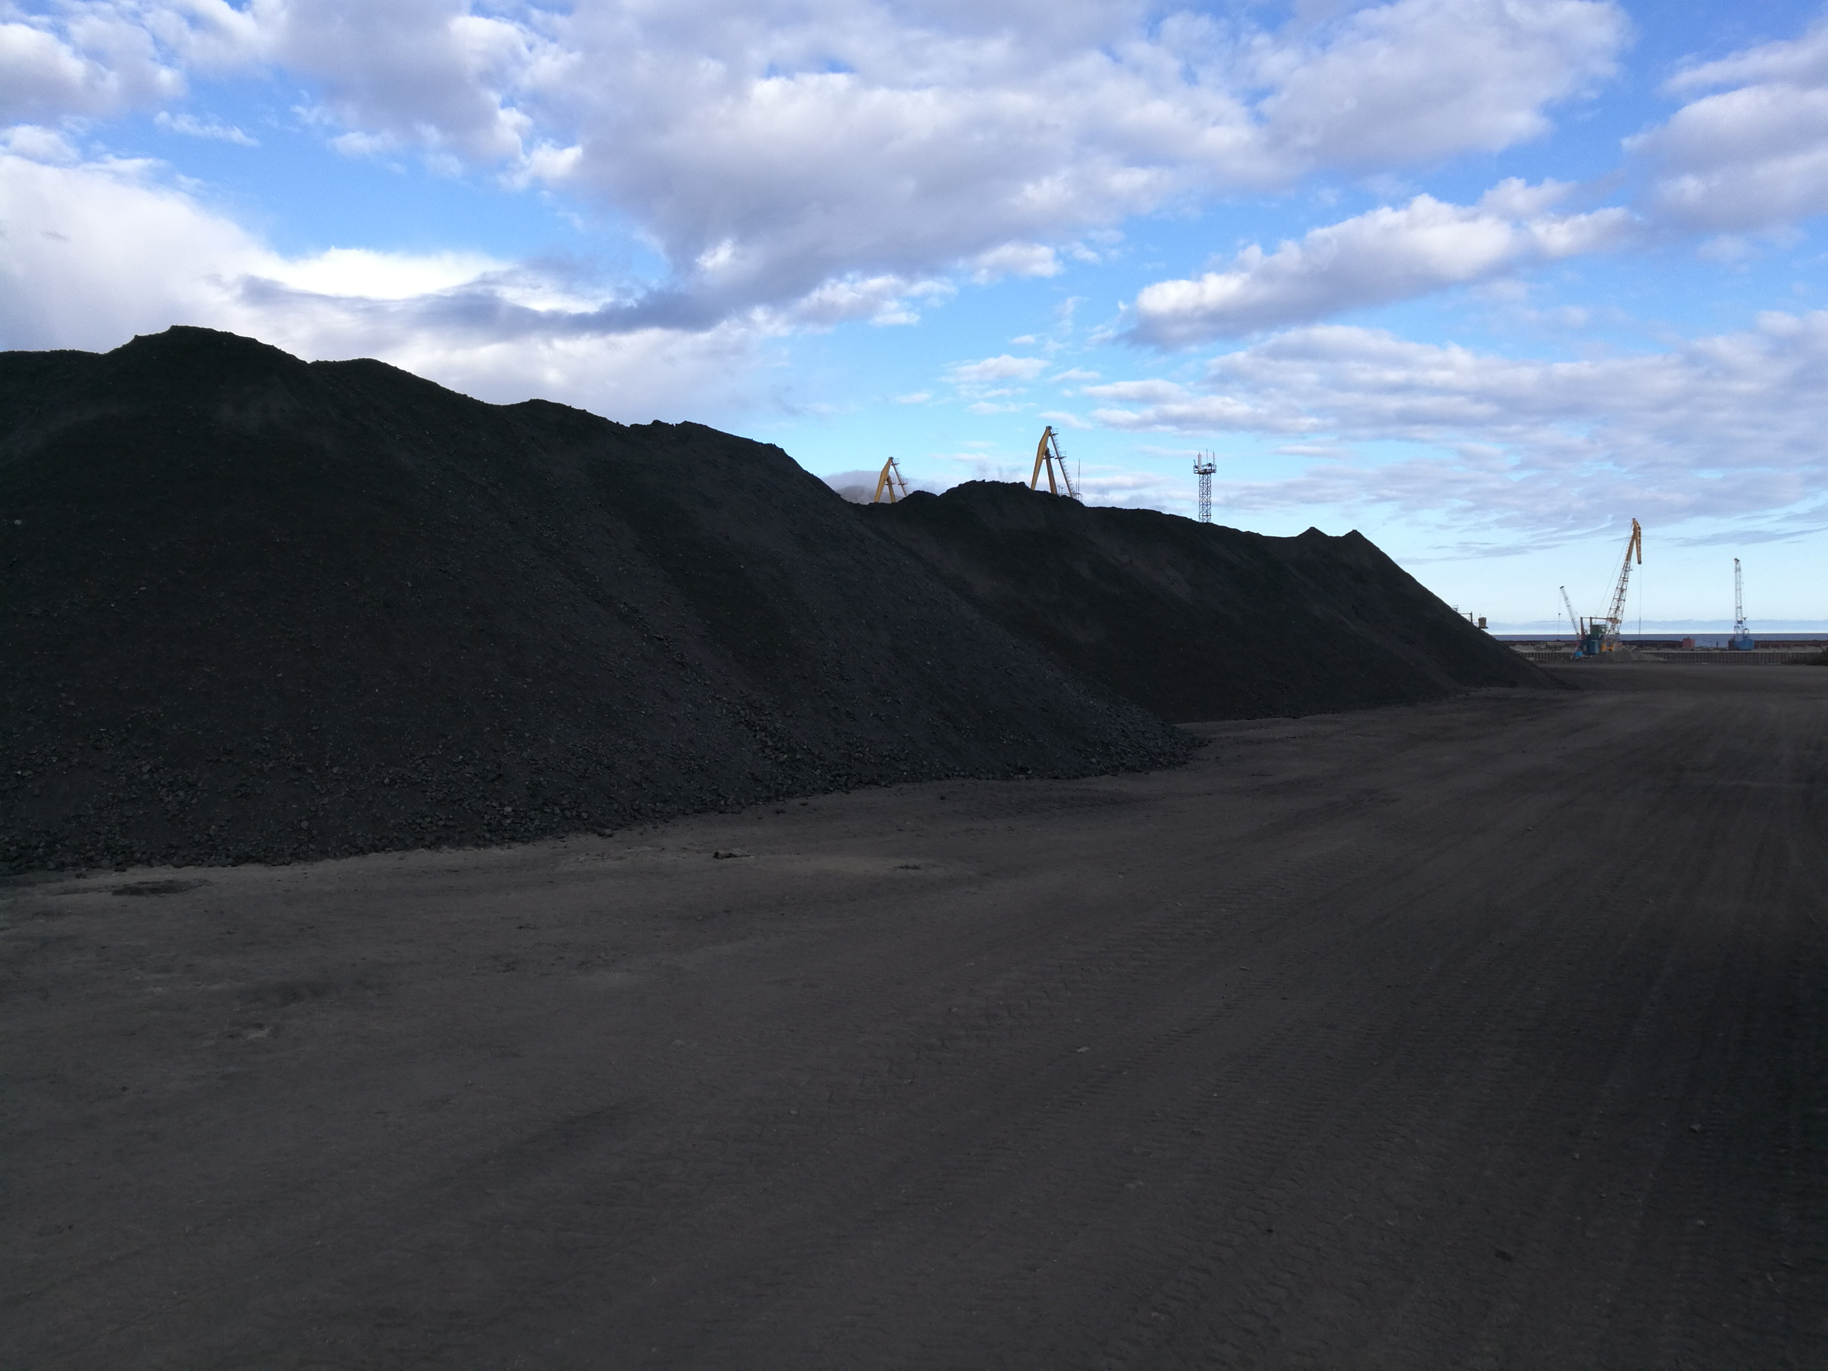
Контактная информация для граждан
Презентация «Бюджет для граждан» размещена на официальном сайте администрации городского поселения Беринговский
в сети «Интернет»
По всем интересующим вопросам обращаться:
Управление финансов, экономики и имущественных отношений Администрации Анадырского муниципального района:
город Анадырь, улица Южная, дом 15, кабинет 209, 2-й этаж.
График работы: с понедельника по четверг с 9-00 до 17-45, пятница с 9-00 до 17-30, обеденный перерыв с 13-00 до 14-30.
Время приема граждан: ежедневно, с 15-00 до 17-00
Эл.почта: sidelnikova@anareg.chukotka.ru
Контактные телефоны для предложений: 8-42722-6-48-16

